Slide 1

STEP2_MISSION_1
교육 제안서
/ 교육 주제
/ 교육 목적
/ 교육 대상자 및 모집 방법
학교 공식 홈페이지와 별개로, 학생들이 홈페이지 운영 주체가 되어 학교에 대한 참여형 오픈 백과사전을 만들고 학생들만의 문화를 형성하고자 함
학생들의 정보통신 윤리의식의 함양 및 제고를 목적으로 함
자신이 다니고 있는 중학교 또는 고등학교의 커뮤니티를 만들고 싶은 중/고등학교 학생들(8명)
페이스북 <00학교 대신 전해드립니다.>와 <설리번 프로젝트>페이지를 통하여 모집 및 홍보
학생들의 학교 생황에 도움을 주는 참여형 정보 공유 위키 사이트
학생이 만드는 학교 백과사전
WEB 1팀 : 골드키위

Slide 2
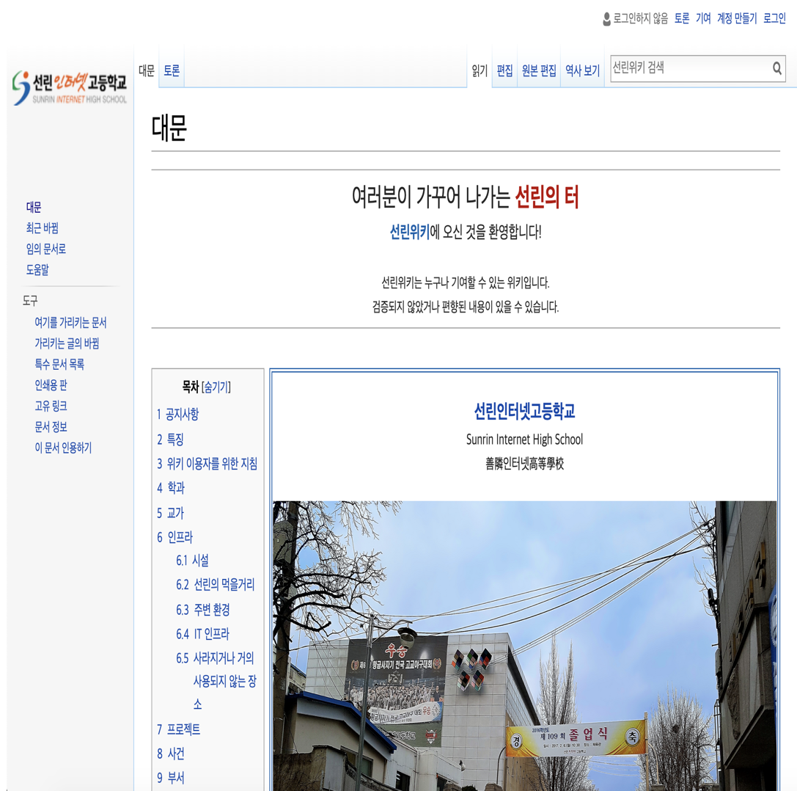
STEP2_MISSION_1
교육 제안서
/ 교육 방법
/ 참고화면
오프라인 진행
-> 선생님들이 돌아가며 강의를 진행
-> 선생님 1 : 학생 2의 구조로 개별 실습 진행
*상황에 따라 온라인으로 변경 가능
-> 온라인 수업으로 변경 시 실시간 온라인 수업 및 실습을 병행할 예정
WEB 1팀 : 골드키위

Slide 3
STEP2_MISSION_1
교육 로드맵
1차시
/ 1차시 : Orientation
아이스브레이킹
교육취지 및 목표 소개
웹이란 무엇인가?
개발환경 설치
+) 목표 및 과제
/ 2차시 : HTML과 CSS를 알아보자!
2차시
간단한 자기소개와 선생님들에 대한 퀴즈를 통하여 서로 알아가는 시간을 가진다. 또한 웹에 대한 전반적인 특징에 대하여 이해하고 그에 기반하여 (과제)위키 개발에 있어서 생각해 볼 수 있는 정보통신 윤리문제 3가지(위키 규칙)에 대하여 고민해보도록 한다.
HTML, CSS 수업
실습 : 자기소개 페이지 만들기
+) 목표 및 과제
태그와 폼에 대한 개념을 설명하고, 자기소개 페이지를 통해 학습자가 스스로 자기소개페이지를 구현하는 것을 목표로 한다.
3차시
/ 3차시 : JavaScript를 알아보자(1)
JS 기초 수업
실습 : 자기소개 페이지 만들기_ver2(기능 1개 추가 및 꾸미기)
+) 목표 및 과제
JS의 다양한 함수들에 대하여 알아보고 응용하는 것을 목표로 한다. 이를 바탕으로 (과제)학습자가 원하는 기능이 포함된 웹 페이지를 구상해오도록 한다. 설문 폼을 받아 각 학습자가 원하는 기능을 수요조사 한 뒤, 그 기능에 대한 추가 설명을 하는 방향을 생각하고 있다.
WEB 1팀 : 골드키위

Slide 4
STEP2_MISSION_1
교육 로드맵
4차시
/ 4차시 : JavaScript를 알아보자(2)
위키의 기본 기능인 추가/삭제/수정 기능을 JS에 기반하여 구현
추가적으로 학습자가 가장 많이 원한 기능을 추가적으로 구현
만들고자 하는 웹 페이지 혹은 기능을 1~2분 사이로 발표
+) 목표 및 과제
/ 5차시 : 나만의 위키 구현하기
5차시
앞서 배운 JS기초를 통하여 위키에 중요한 기능인 추가/삭제/수정을 구현하는 것을 목표로 한다.
지금까지 배운 내용들을 떠올리며 나만의 위키를 구현
+) 목표 및 과제
4차시에 구현한 기능에 대하여 간단히 복습한다.
학습 중에 생긴 문제를 학습자가 스스로 해결할 수 있도록 이끌어준다. (일방적인 가르침, 해결 X -> hint!!)
6차시
/ 6차시 : 결과발표회
나만의 위키를 완성하고 결과물에 대하여 발표하는 시간을 가진다.
+) 목표 및 과제
하나 이상의 결과물을 내어 다른 학습자들 앞에서 결과물에 대한 간략한 발표를 진행할 수 있도록 한다.
WEB 1팀 : 골드키위

